Slide 1
IKLIM KOMUNIKASI: DASAR HUBUNGAN
Oleh. Amida Yusriana

Slide 2
IKLIM
Apakah kamu merasa muram saat mendung? Dan merasa bersemangat saat cuaca cerah?
Merasa marah saat cuaca panas?
Kita merasa positif dan tidak bergantung pada kondisi kita. Seperti iklim mempengaruhi perasaan kita maka iklim komunikasipun mempengaruhi dengan cara yang sama

Slide 3
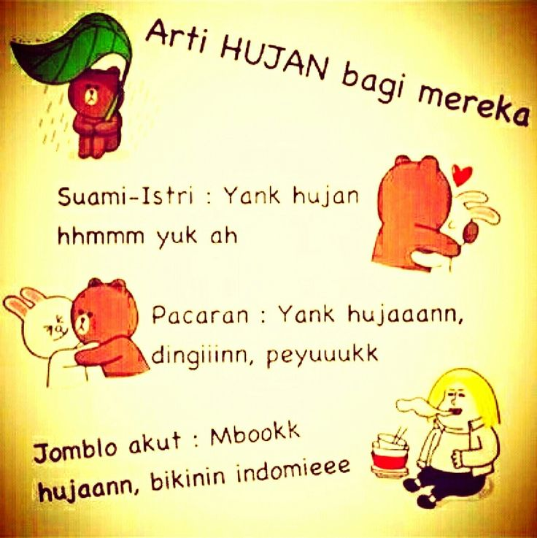
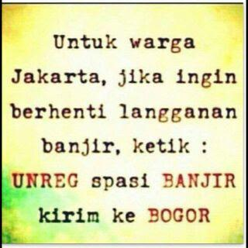

Slide 5
IKLIM KOMUNIKASI
Iklim komunikasi adalah seluruh perasaan atau mood di antara manusia (baik atau marah, khawatir atau aman, nyaman atau asing, diterima atau ditolak, terbuka atau mempertahankan diri)

Slide 6
FUNGSI MEMAHAMI IKLIM KOMUNIKASI
Memahami iklim komunikasi dapat memberi pemahaman mendalam mengenai mengapa kita merasa nyaman dan santai dalam beberapa hubngan dan terkadang tidak nyaman dan bahkan defensive dengan yang lain
Mempelajari terbentuknya iklim komunikasi akan memberdayakan diri untuk membangun dan menjaga iklim komunikasi yang diinginkan dalam hubungan

Slide 7
HUBUNGAN PERSONAL YANG MEMUASKAN
Ketika kita terlibat dalam hubungan yang memuaskan maka kita merasa lebih positif tentang hidup kita dan diri kita
Hubungan manusia sangatlah kompleks dan dibentuk oleh banyak faktor. Dari banyak faktor tsb, terdapat 4 faktor utama yang penting dibutuhkan untuk membangun dan menjaga kepuasan dalam hubungan personal

Slide 8
FAKTOR PEMBENTUK KEPUASAN HUBUNGAN
Investment
Commitment
Trust
Comfort in relational dialectic

Slide 9
a. Investment
Investment adalah apa yang kita berikan dalam sebuah hubungan yang tidak dapat kita tarik kembali jika hubungan itu selesai
Ketika kita peduli pada seseorang, kita akan menginvestasikan waktu, energi, pikiran dan perasaan dalam interaksi
Kita juga akan menginvestasikan uang, hadiah, dll

Slide 10
Lanjutan...
Investment tidak dapat diambil kembali. Maka cara terbaik memperoleh buah dari investment adalah dengan tetap berada dalam hubungan tersebut (Brehm, 2001)
Meninggalkan hubungan artinya kehilangan seluruh investasi yang telah diberikan sebelumnya

Slide 11
Lanjutan...
Kesetaraan jumlah dan kualitas investasi akan mempengaruhi kepuasan dalam hubungan romantic. Pasangan terbahagia adalah pasangan yang memberikan investasi secara adil
Ketika kita merasa berinvestasi lebih maka kita akan merasa tidak puas dan jika kita lebih sedikit berinvestasi maka kita akan merasa bersalah

Slide 12
Contoh Kasus
Anne dan Ali adalah pasangan baru. Setiap hari Anne mengontak Ali. Menanyakan kabar, mengingatkan makan dan berusaha menjaga komunikasi. Namun Ali tidak melakukan hal yang sama.
Apa yang dirasakan Anne? Apa yang dirasakan Ali?

Slide 13
Commitment
Komitmen adalah keputusan untuk tetap berada dalam hubungan. Komitmen didasarkan oleh keputusan bukan perasaan (Etcheverry & Le, 2005)
Poin utama dari sebuah komitmen adalah tujuan untuk berbagi masa depan. Dalam hubungan yang berkomitmen, partner berpikiran bahwa mereka akan terus bersama
Tidak seperti passion atau attraction, yang muncul di awal hubungan, komitmen akan menjaga hubungan tetap bersama hingga masa depan nanti.
Masalah dan ketegangan tidak menjadi alasan orang yang berkomitmen untuk menghentikan hubungan mereka

Slide 14
Lanjutan...
Jika cinta adalah sesuatu yang tidak dapat kita kontrol, maka komitmen lebih kepada keputusan
Komitmen adalah pilihan untuk memelihara dan menjaga hubungan
Menurut Counselor Aaron Beck (1988), keputusan untuk berkomitmen memberikan suntikan ‘tanggung jawab’ dalam sebuah hubungan
Tanpa tanggung jawab maka hubungan menjadi tidak kuat

Slide 15
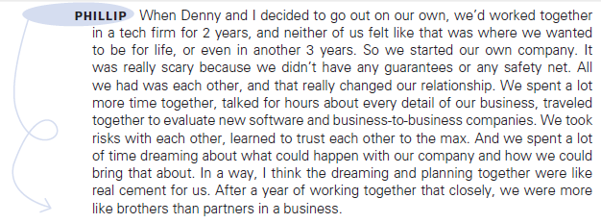
CONTOH PROSES KOMITMEN

Slide 16
TRUST
Trust atau kepercayaan melibatkan kepercayaan bahwa seseorang dapat diandalkan, serta secara emosional memasrahkan kesejahteraan kita serta hubungan kita
Kepercayaan tidak muncul secara otomatis dalam hubungan
Kita belajar mempercayai seseorang seiring berjalannya waktu dan kemampuan orang tsb menunjukkan bahwa ia dapat diandalkan, peduli serta mau menginvestasikan diri dalam hubungan

Slide 17
Lanjutan...
Ketika kepercayaan terbentuk maka kita akan merasa aman dengan hubungan tersebut
Kepercayaan dibutuhkan karena dapat memberikan kita jaminan saat mengambil resiko

Slide 18
SELF DISCLOSURE
Self Disclosure adalah membuka diri
Self disclosure adalah proses membuka informasi pribadi tentang diri yang tidak mungkin orang lain ketahui dengan cara lain
Self disclosure dapat menggambarkan proses membangun dan refleksi kepercayaan dalam hubungan

Slide 19
Lanjutan...
Self disclosure adalah kunci dari kedekatan (Brehm, 2001)
Self disclosure tidak dapat terjadi secara sekaligus melainkan secara bertahap dan biasanya penuh kehati – hatian
Jika lawan bicara menunjukkan empati dalam awal keterbukaan, maka kita akan cenderung menceritakan lebih detil

Slide 20
PERHATIKAN PERCAKAPAN BERIKUT!
Anina: Aku sebel banget pagi ini
Nisa: Iya, keliatan kok. Kenapa sebel?
Bandingkan percakapan tsb dengan ini:
Nisa: Aku sebel banget pagi ini
Anina: *diam*
Mana yang akan mengarah pada self disclosure?

Slide 21
Lanjutan...
Meskipun proses self disclosure penting dalam awal hubungan, dalam banyak hubungan, ini tidak menjadi komunikasi primer yang akan terus berkelanjutan. Dalam hubungan yang sudah cukup lama, self disclosure terjadi lebih jarang dibanding awal
Namun demikian, setiap orang memiliki taraf keterbukaan yang berbeda.

Slide 22
Lanjutan...
Perbedaan budaya dan gender mempengaruhi keterbukaan
Pada wanita barat mengutamakan keterbukaan verbal. Pria terbuka dengan aksi dibanding kata

Slide 23
CONTOH

Slide 24
COMFORT IN RELATION DIALECTICAL
Nyaman dengan pertentangan ide
Kualitas hubungan yang sehat adalah sikap pengertian dan merasa nyaman dengan pertentangan ide
Perbedaan dan ketegangan adalah hal yang wajar dalam hubungan
Walaupun ketegangan adalah normal, namun akan sangat menyulitkan jika kita tidak memahaminya dan tidak melabelinya sebagai sesuatu yang wajar

Slide 25
CONFIRMING & DISCONFIRMING CLIMATES
Konfirmasi (penegasan): merasa tahu dan diakui sebagai individu
Hanya sedikit hubungan yang benar – benar memiliki konsep penegasan atau penyangkalan dan yg lainnya berada diantaranya atau bersiklus
Suatu hubungan konfirmasi biasanya tidak bergerak secara tiba – tiba dari satu titik ke titik yang lain
Biasanya satu tahap konfirmasi bergerak ke tahapan selanjutnya dengan cara berangsung – angsur, melalui interaksi yang terjadi

Slide 26
Tingkatan Penegasan dan Penyangkalan
Menyadari adanya orang lain. Kita melakukan konfimasi dengan verbal dan non verbal. Penyangkalan yang mendasar adalah dengan tidak mengakui kehadirannya.
Mengakui apa yang orang lain rasakan, pikirkan, dan katakan. Secara non verbal kita menunjukkan bahwa kita mendengarkan dan secara verbal kita merespon komunikasi orang lain.
Menyetujui, yaitu menerima perasaan dan pikiran orang lain. Kita menyangkal orang lain saat kita tidak menerima pikiran dan perasaannya.

Slide 27
 | PESAN KONFIRMASI | PESAN SANGKALAN
MENYADARI | “Anda hadir” “Halo” | “Anda Tidak Hadir” (diam saja)
MENGAKUI | “Anda berarti bagi saya” “Kita memiliki Hubungan” “Maafkan saya jika Anda terluka” | “Anda tidak berarti” “Kita bukan teman Kelompok” “Anda terlalu berlebihan”
MENYETUJUI | “Apa yang kamu pikirkan dan kamu rasakan benar” “Aku juga merasakan hal yang sama” | “Anda salah” “Anda seharusnya tidak seperti itu” “Perasaan Anda tidak masuk akal”

Slide 28
Suasana yang Defensif dan Suasana yang Suportif
Beberapa orang merasa tidak diakui dan berjaga-jaga, sehingga kita tidak dapat berbicara secara terbuka dengan mereka--suasana yang defensif.
Jika bersama dengan orang yang mendukung dan mengonfirmasi kita, maka kita dapat berkomunikasi dengan bebas-- suasana yang suportif.
Terdapat enam tipe komunikasi yang memunculkan suasana defensif, yaitu: Evaluasi vs Deskripsi; Kepastian vs Provisional; Strategi vs Spontanitas; Kontrol vs Orientasi pada Masalah ; Kenetralan vs Empati; superioritas vs Menyetarakan.

Slide 29
Evaluasi vs Deskripsi
Komunikasi yang evaluatif menimbulkan rasa defensif karena kita merasa dinilai oleh orang lain
Komunikasi deskriptif tidak mengevaluasi pembicaraan orang lain karena hanya sebatas menggambarkan perilaku
Kepastian vs Provisional
Kepastian menyatakan satu kebenaran sehingga menutup diskusi lebih jauh. Contoh : “Anda tidak bisa merubah pilihan anda”, “saya gak mau dengar alasan apapun”.
Provisional: mengkomunikasikan secara terbuka dengan sudut pandang orang lain

Slide 30
Strategi vs Spontanitas
Perilaku non verbal dapat menunjukan strategi, contohnya saat kita diam terlebih dulu ketika akan merespon
Komunikasi yang spontan terasa terbuka, jujur dan tidak dipertimbangkan
Kontrol vs Orientasi pada Masalah
Komunikasi yang terkontrol mencoba untuk memanipulasi orang lain, lebih terbuka. Contohnya: desakan pendapat harus diterima
Komunikasi yang berorientasi pada masalah fokus pada menemukan solusi yang dapat diterima semua pihak.

Slide 31
Kenetralan vs Empati
Komunikasi netral seringkali diinterpretasikan sebagai kurangnya penghargaan dan kepedulian terhadap orang lain sehingga org lain merasa tidak dihiraukan
Komunikasi empati: menegaskan bahwa orang lain bernilai dan memberikan perhatian pada mereka (menerima dan menghargai pendapat orang lain)
Superioritas vs Menyetarakan.
Superior : kita merasa lebih dari orang lain, melindungi diri sendiri
Menyetarakan : mengkomunikasikan dan mengembangkan iklim komunikasi yang suportif sehingga orang lain lebih nyaman dengan kita.

Slide 32
Pedoman Untuk menciptakan dan memelihara suasana yang sehat
Terdapat lima pedoman untuk membangun dan memelihara suasana yang sehat, yaitu:
Menggunakan komunikasi secara aktif untuk membangun iklim yang menguatkan
Menerima dan mengonfirmasi orang lain
Afirmasi dan akui diri sendiri
Menghargai perbedaan dalam hubungan
Menanggapi kritik dengan konstruktif

